Slide 1
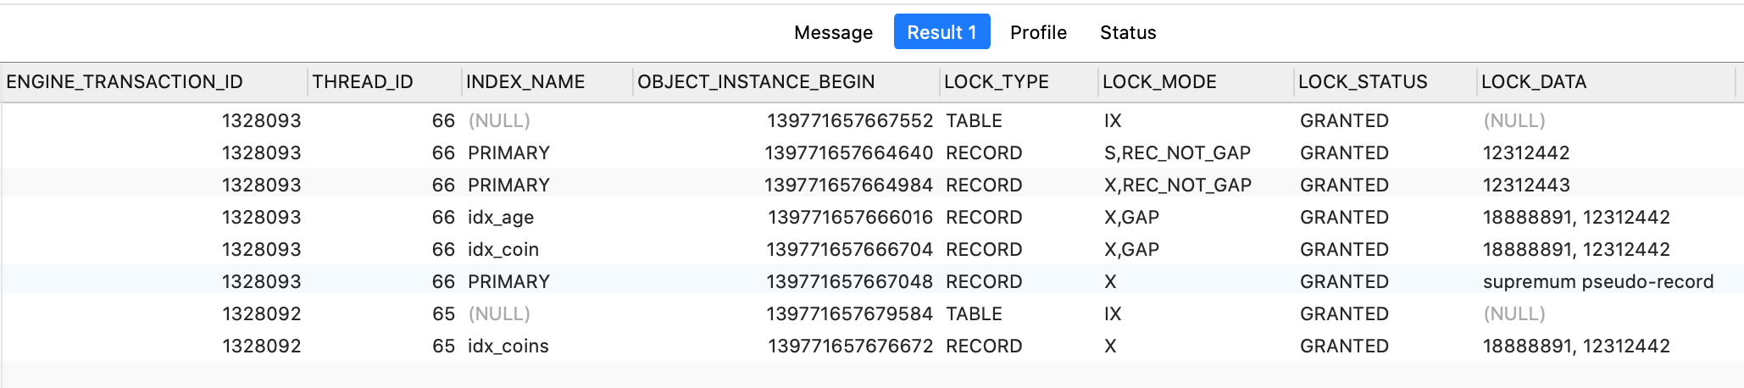
InnoDB 锁 以RR隔离级别实验
SELECT * FROM performance_schema.data_locks 查看当前的锁状态

Slide 2
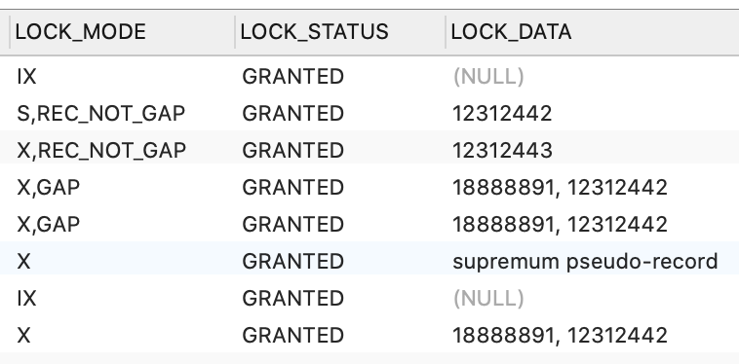
InnoDB 锁
LOCK_TYPE: 加锁级别
RECORD: 行级锁
TABLE: 表级锁
LOCK_MODE: 锁模式
S: 共享next-key lock
X: 排他next-key lock
S,GAP 共享间隙锁
X,GAP 排他间隙锁
IS: 共享表意向锁
IX: 排他表意向锁
S,REC_NOT_GAP: 共享记录锁
X,REC_NOT_GAP: 排他记录锁
S,GAP,INSERT_INTENTION: 共享插入意向锁
X,GAP,INSERT_INTENTION: 排他插入意向锁

Slide 3
InnoDB 锁
LOCK_DATA: 被锁数据， 当LOCK_TYPE为 RECORD时有值，如果锁的是聚集索引的记录，值是聚集索引上节点的值，如果锁的是二级索引，值是二级索引节点上的值，追加上聚集索引的值。还有一种值为 supremum pseudo-record，代表锁的值无限大，相当于锁住了最后一个节点后面的区间

Slide 4
InnoDB 锁
1、Shared and Exclusive Locks 共享锁与排它锁
2、Intention Locks 意向锁
3、Record Locks 记录锁（行锁）
4、Gap Locks 间隙锁
5、Next-Key Locks
6、Insert Intention Locks 插入意向锁
7、AUTO-INC Locks
8、Predicate Locks for Spatial Indexes

Slide 5
Shared and Exclusive Locks
InnoDB 锁的共享性质分 共享与排它
共享性质的锁允许多个事务同时持有， 排它性质的锁同一时间只能被一个事务持有
当一个事务持有该行记录的排它记录锁，另一个事务想要获取该行记录的共享记录锁，也会被阻塞

Slide 6
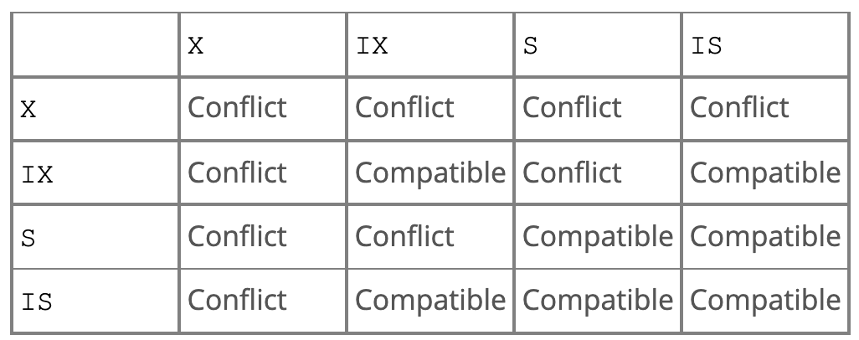
Intention Locks 意向锁
为了实现表锁与行锁的共存，以支持不同粒度的加锁达到优化性能目的，InnoDB引入意向锁。在获取行锁之前，会先获取表的IS 或 IX 锁，这样获取表锁S或X的时候，就不用判断表中是否存在行锁
意向锁是表级锁，用于表明一个事务可能已经或准备要给表中的某些行加记录锁
LOCK TABLES t1 READ; 会给t1表加S锁
表锁兼容表

Slide 7
Record Locks 记录锁(行锁)
记录锁锁的索引树上的一个节点(记录)，就算没有主动建立聚集索引 (Clustered Index) 和二级索引 (Secondary Index)，InnoDB也会默认建一个隐藏的聚集索引
聚集索引控制着数据在磁盘中的存储循序
select c1 from t where c1 = 10 for update; 会被c1=10这些行加排它记录锁
select c1 from t where c1 = 10 lock in share mode; 会加共享锁

Slide 8
Gap Locks 间隙锁
间隙锁锁的是索引节点间的间隙，或锁第一个节点之前，或是锁最后一个节点之后
一个间隙可能只跨越一条索引记录，或是多条索引记录，或是一条都没有
间隙锁是性能与并发性上折中的方案，只在某些隔离级别才会使用
当使用唯一索引搜索、更新时，不会加间隙锁，但是不包括仅使用了联合唯一索引中的一部分前缀，当有唯一索引，只会加行锁
值得注意的是，相同间隙的，间隙共享锁，间隙排他锁，可以被不同事务线程同时占有，原因是如果一条记录从索引中被删除了，被另一个线程占有的间隙锁，如果包含了该记录，也需要被合并

Slide 9
Insert Intention Locks 插入意向锁
插入意向锁是间隙锁的一种，当多个事务都往同一个间隙插入数据时，但插入的位置不一样，就无需彼此等待。
假设已存在索引记录 4，7。 两个事务分别插入5和6，每一个事务都会在获取插入记录排它锁前， 先申请插入意向锁锁住4，7这个间隙，但是这个意向锁不会彼此阻塞，因为他们插入的具体位置不一样

Slide 10
AUTO-INC Locks 自增锁
自增锁是一种特殊的表级锁，用来控制AUTO_INCREMENT的行为，当一个事务准备插入一条带自增id属性的记录时，其它事务想要插入，需要等待该锁，以保证自增id有序
该锁行为由 innodb_autoinc_lock_mode 控制，默认情况下，只有 insert into select from 语句会加这个锁，直接插入多行，不会加这个锁，会使用预测生成自增id的方式

Slide 11
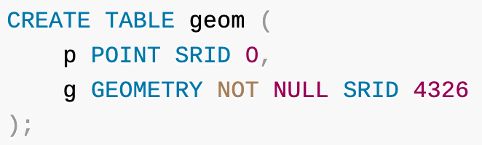
Predicate Locks for Spatial Indexes
InnoDB支持的空间类型有: GEOMETRY、POINT、LINESTRING、POLYGON
InnoDB支持给 SPATIAL 空间类型数据加索引，但next-key 锁不太支持给这种类型的数据结构上锁，因为这种多维度的数据，没有一种绝对的顺序，所以不好判断哪个是next-key
InnoDB使用 predicate lock 来解决这个问题，具体算法可以自己查阅相关资料

Slide 12
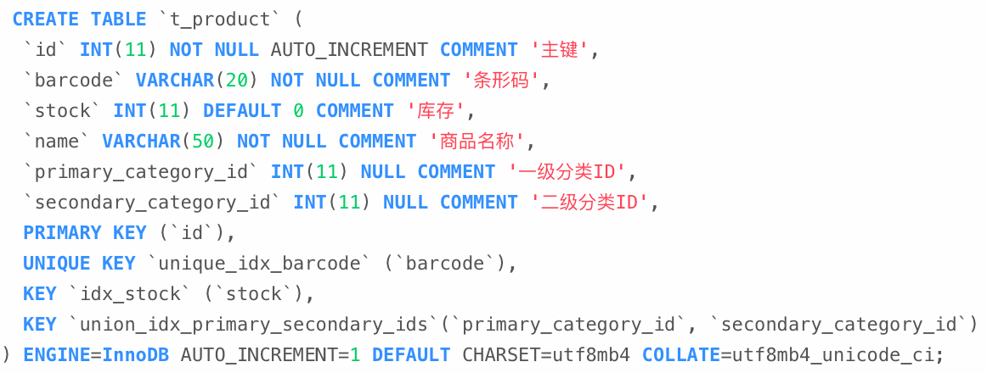
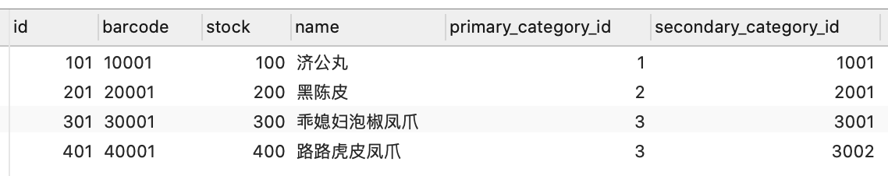
实验环节
1、建表语句与初始数据
2、打开两个session
3、设置不自动提交事务
set session autocommit=0;

Slide 13
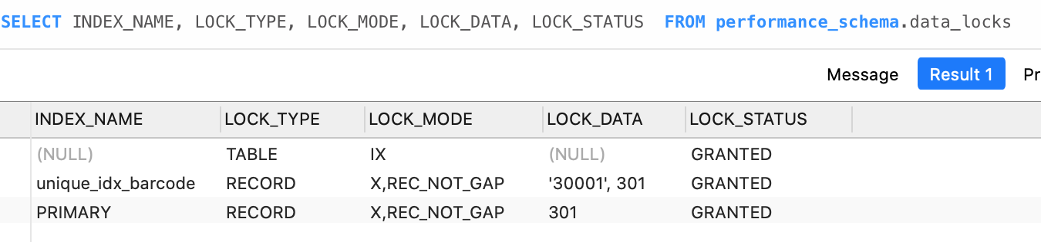
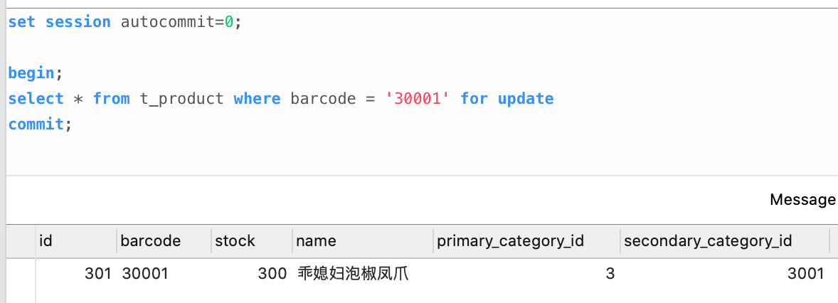
实验内容1-1：等值查询时 = ， 使用唯一索引查询，当值存在时
当查询条件存在唯一索引，可以看到当前有三个锁
1、表级排他意向锁
2、二级唯一索引上的记录锁
3、聚集索引上的记录锁

Slide 14
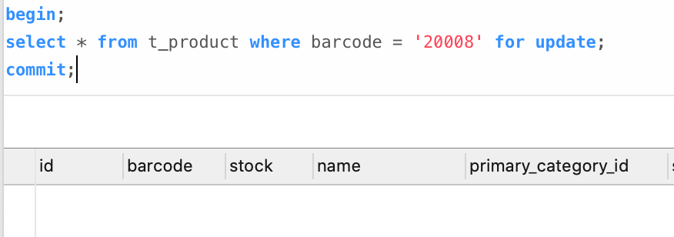
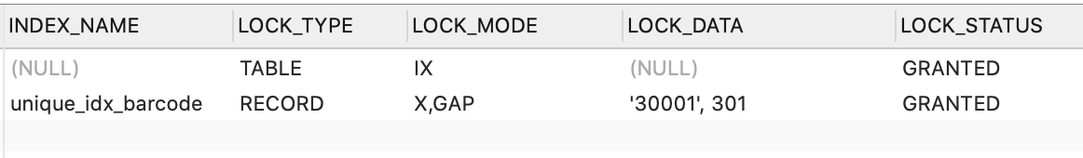
实验内容1-2：等值查询时 = ， 使用唯一索引查询，当值不存在时
可以看到当前有两个锁
1、表级排他意向锁
2、二级唯一索引上的间隙锁
加锁逻辑，扫描节点当遇到第一个不符合条件的节点是， 加上间隙锁，锁住当前节点及其之前的间隙

Slide 15
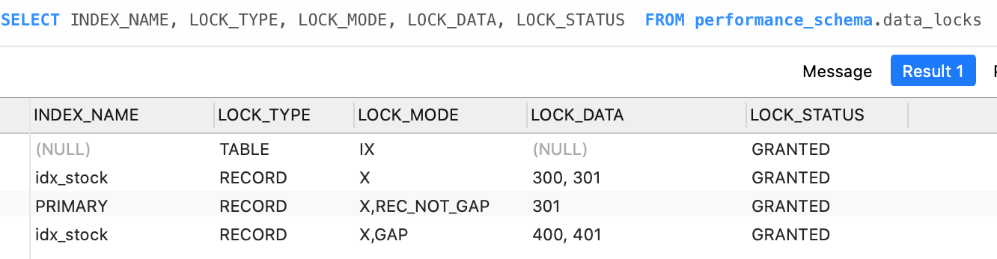
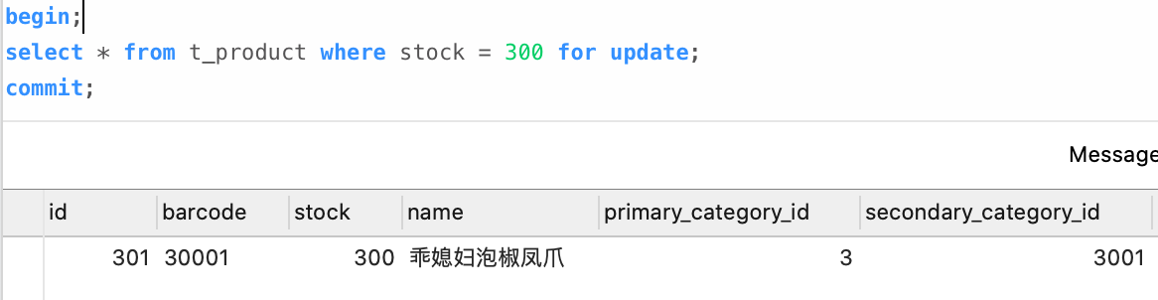
实验内容1-3：等值查询时 = ， 使用非唯一索引查询，当值存在时
可以看到当前有四个锁
1、表级排他意向锁
2、二级非唯一索引上符合条件节点的next-key lock
3、聚集索引上的记录锁
4、二级非唯一索引上第一个不符合条件节点的间隙锁

Slide 16
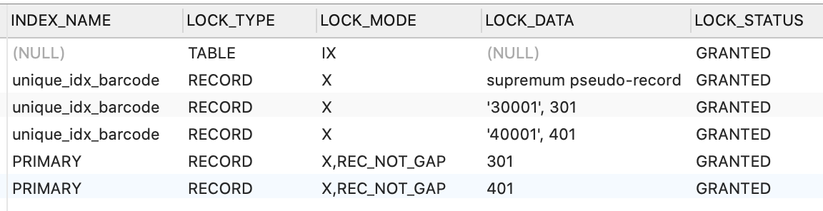
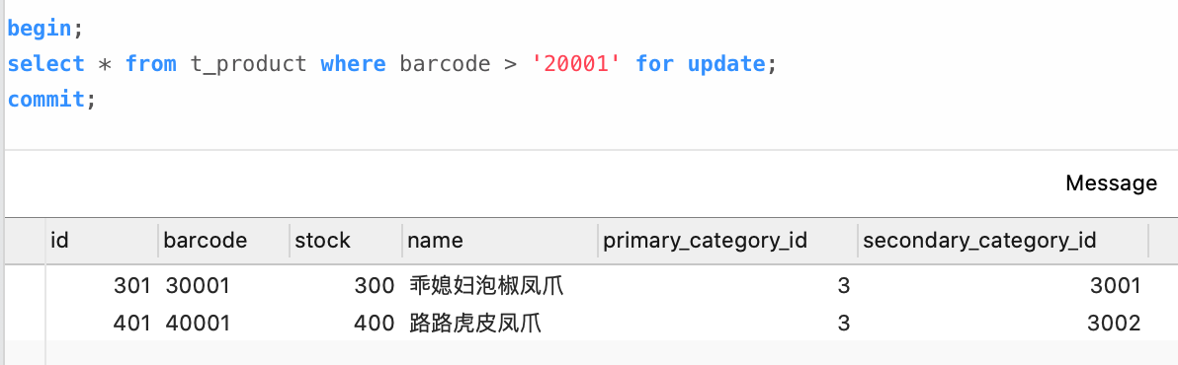
实验内容2-1：范围查询 ， 使用唯一索引查询时
可以看到当前有六个锁
1、表级排他意向锁
2、二级唯一索引上的next-key lock 三个
3、聚集索引上的记录锁 三个
加锁逻辑，扫描索引的时候，遇到一个节点就给一个加点加next-key lock， 锁住当前节点以及当前节点前面的间隙，如果最后一个节点也符合条件，就再锁上 最后一个节点后面的间隙， 对应 supremumm pseudo-record

Slide 17
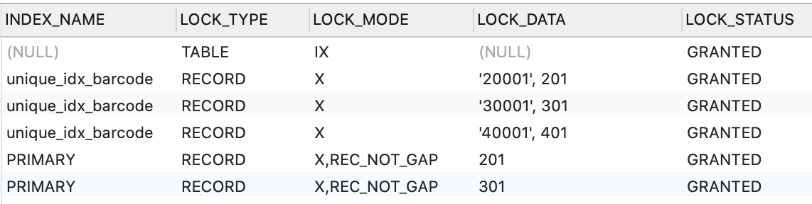
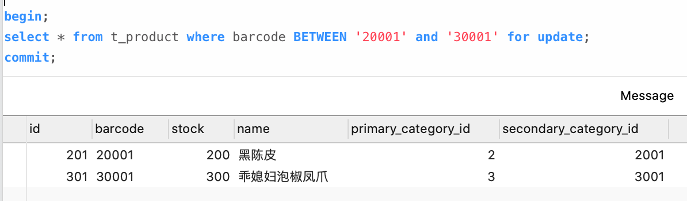
实验内容2-2：范围查询 ， 使用唯一索引查询时
可以看到当前有六个锁
1、表级排他意向锁
2、二级唯一索引上的next-key lock 三个
3、聚集索引上的记录锁 两个
加锁逻辑，扫描索引的时候，遇到一个节点就给一个加点加next-key lock， 锁住当前节点以及当前节点前面的间隙，并且锁住第一个不符合条件的节点及其之前的间隙，但不会锁聚集索引中这个不符合条件的节点

Slide 18
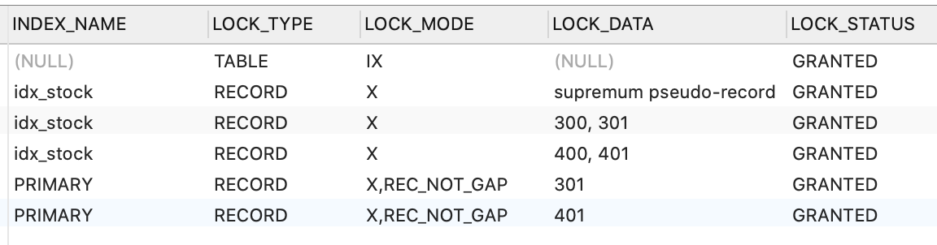
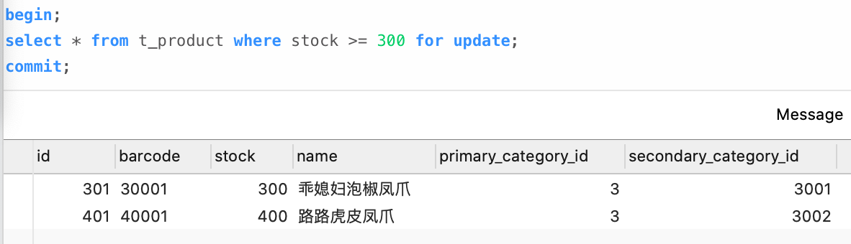
实验内容2-3：范围查询 ， 使用非唯一索引查询时
可以看到当前有六个锁
1、表级排他意向锁
2、二级非唯一索引上的next-key lock 三个
3、聚集索引上的记录锁 两个
加锁逻辑（跟唯一索引无区别），扫描索引的时候，遇到一个节点就给一个加点加next-key lock， 锁住当前节点以及当前节点前面的间隙，并且锁住第一个不符合条件的节点及其之前的间隙，但不会锁聚集索引中这个不符合条件的节点

Slide 19
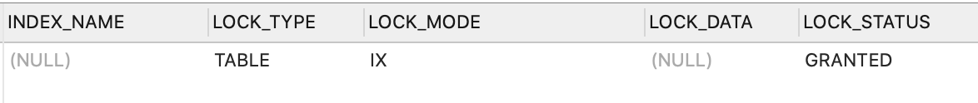
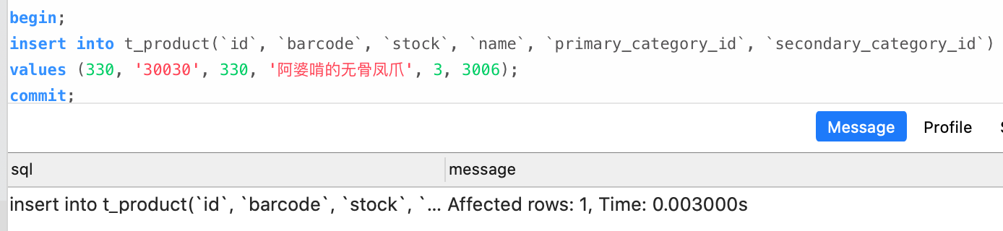
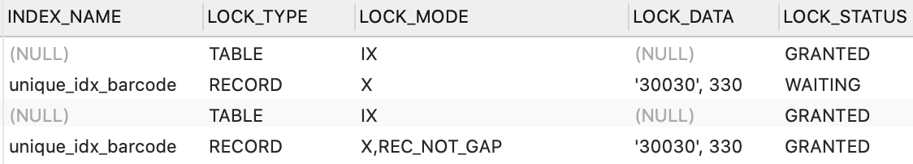
实验内容3-1：插入会申请插入意向锁和插入记录的记录锁
解释：第一个session加了个给40001这个索引节点加了间隙锁，第二个session准备插入数据的时候，同样会先申请IX锁，然后会申请插入意向锁，插入成功后会申请排他记录锁，但是因为插入意向锁会被Gap锁阻塞，所以第二个session会阻塞
插入意向锁在没有冲突的情况下，不会出现在锁状态查询结果中

Slide 20
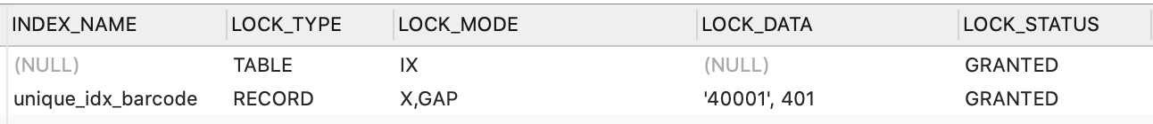
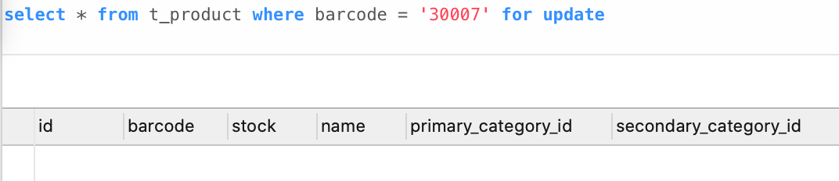
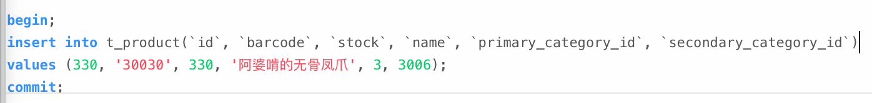
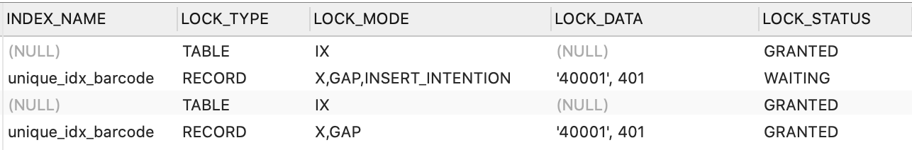
实验内容3-2：插入意向锁会被Gap锁阻塞
解释：第一个session加了个给40001这个索引节点加了间隙锁，第二个session准备插入数据的时候，同样会先申请IX锁，然后会申请插入意向锁，插入成功后会申请排他记录锁，但是因为插入意向锁会被Gap锁阻塞，所以第二个session会阻塞
插入意向锁在没有冲突的情况下，不会出现在锁状态查询结果中

Slide 21
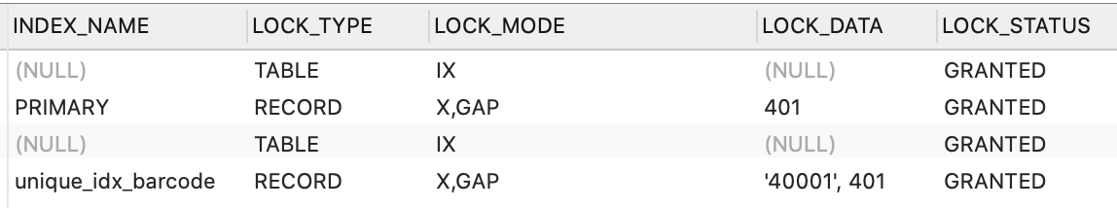
实验内容3-1疑问：插入意向锁
在插入超时后，多了一个在聚集索引上的间隙锁，为什么呢？

Slide 22
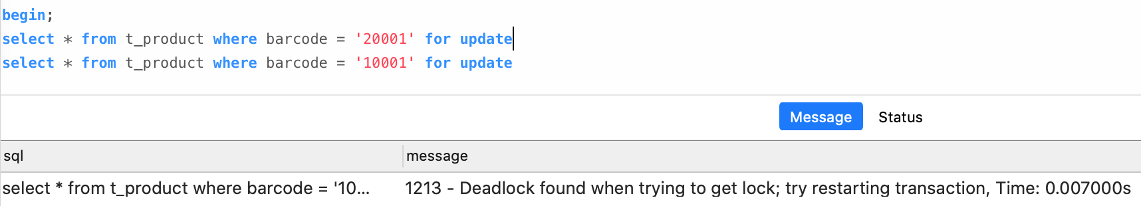
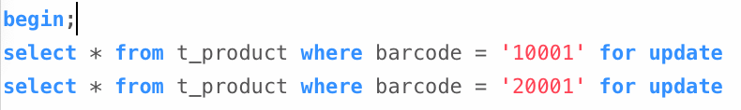
实验内容4-1：死锁演示，mysql检测到死锁，会自动回滚
死锁的四个必要条件
•1、互斥条件:一个资源每次只能被一个进程使用;
•2、请求与保持条件:一个进程因请求资源而阻塞时,对已获得的资源保持不放;
•3、不剥夺条件:进程已获得的资源,在末使用完之前,不能强行剥夺;
•4、循环等待条件:若干进程之间形成一种头尾相接的循环等待资源关系;
以上就是死锁的四个必要条件,希望对大家有所帮助

Slide 23
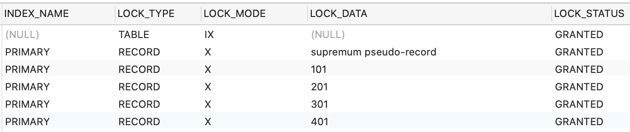
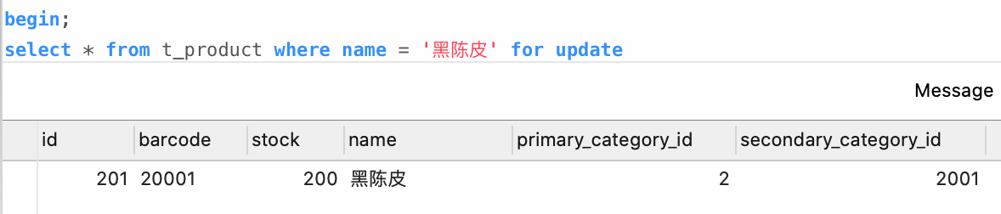
实验内容5-1：不使用索引查询数据
加锁逻辑：全表扫表时，给主键索引上全部节点加上间隙锁

Slide 24
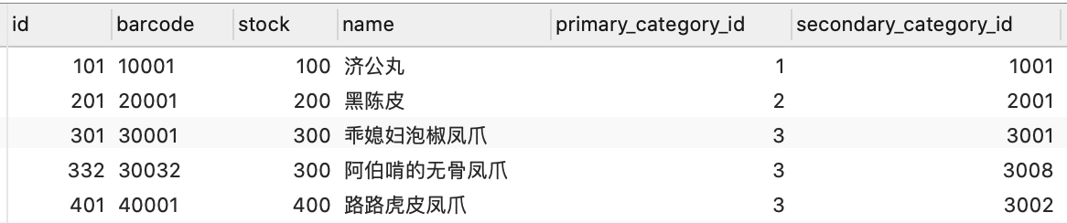
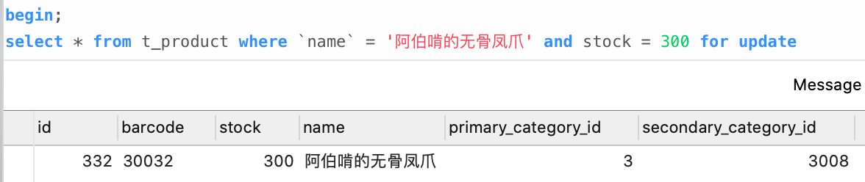
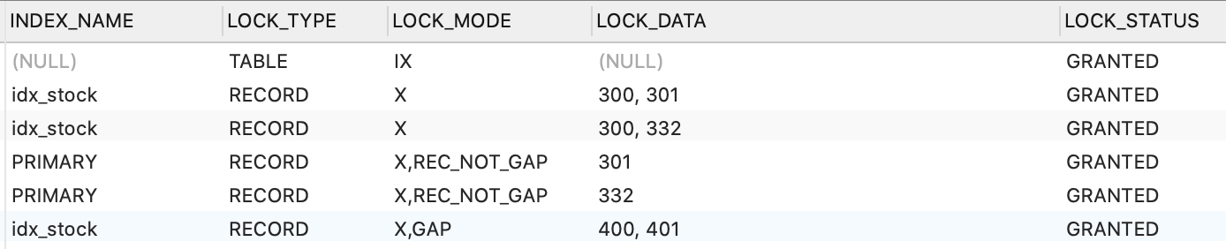
实验内容5-2：查询条件包含非唯一索引字段和无索引字段
加锁逻辑：给唯一索引命中值的节点加next-key lock，第一个不满足条件的节点加间隙锁, 给唯一索引命中值节点对应的聚集索引加记录锁

Slide 25
排他(独占)锁一定是排他的吗？
1、间隙锁， S,GAP和X,GAP无区别， 因为GAP锁是可以共存的，多个Session可以同时持有同一区间的间隙锁
2、插入意向锁，也是可以共存的，插入语句会先获取表级意向锁，然后获取插入意向锁，成功插入后，会再获取记录锁， 插入意向锁不会阻塞间隙锁和next-key lock的获取，但是反过来会阻塞

Slide 26
后面的PPT是从之前分享的mysql PPT复制过来的，
重新讲一遍MVCC机制

Slide 27
事务 ACID：
1、Atomicty
2、Consistency
3、Isolation
4、Durability 通过回滚日志与重做日志实现，崩溃重启时，
继续执行

Slide 28
事务 ACID：
start transaction 或 begin 开启事务
commit 提交事务
savepoint [savepoint name] 创建保存点
rollback 或 rollback to [savepoint name] 回滚事务或保存点
set transaction 设置隔离级别
set autocommit = 0 关闭自动提交事务

Slide 29
事务的数据隔离问题：
1、脏读 Dirty Read： 读到了其他事务未提交的数据
2、不可重复读 Unrepeatable Read：对同一数据读取两次，结果不一致
3、幻读 Phantom Read： 范围条件查询中， 两次查询结果的结果条数不一致
幻读强调的是结果条数的增减

Slide 30
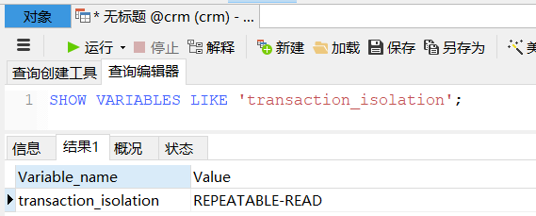
事务的隔离级别：
1、读未提交 READ UNCOMMITTED 脏读、不可重复读、幻读
2、读已提交 READ COMMITTED 不可重复读、幻读
3、可重复读 REPEATABLE READ 幻读
4、串行化 SERIALIZABLE 牺牲并发性

Slide 31
设置当前session的事务隔离级别
SET SESSION TRANSACTION ISOLATION LEVEL READ UNCOMMITTED;

Slide 32
锁与MVCC
如何防止死锁的发生
1、涉及多个资源, 并且获取资源的顺序是混乱的, 要一次性 锁定所有资源
2、如果表数据量大, 并且更新条数多, 可以采用锁升级, 给表 上锁
3、涉及多个资源, 并且获取顺序是一致的, 可以分开加锁

Slide 33
锁与MVCC
MVCC: Multiversion Concurrency Control
没有MVCC的情况下, 数据库如何做到可重复读
1、S1: select * from t1 where id = 1 for update;
2、S2: select * from t1 where id = 2; 卡住
有MVCC
S2就无需卡住, 就能做到可重复读

Slide 34
锁与MVCC
MVCC解决了什么
1、读写相互阻塞的问题, 提高了并发度
2、采用了乐观锁, 降低了死锁的概率
3、解决了一致性读的问题, 在某个时间点查询数据时，只能看到这个时间 点之前事务提交的结果，而不能看到这个时间点之后事务提交的结果
快照读
当前读

Slide 35
锁与MVCC
数据的多版本如何存储
事务版本号: 每开启一个事务，都会获得一个事务ID（事务版本号），ID是 自增的，通过ID大小，可以判断事务的时间顺序

Slide 36
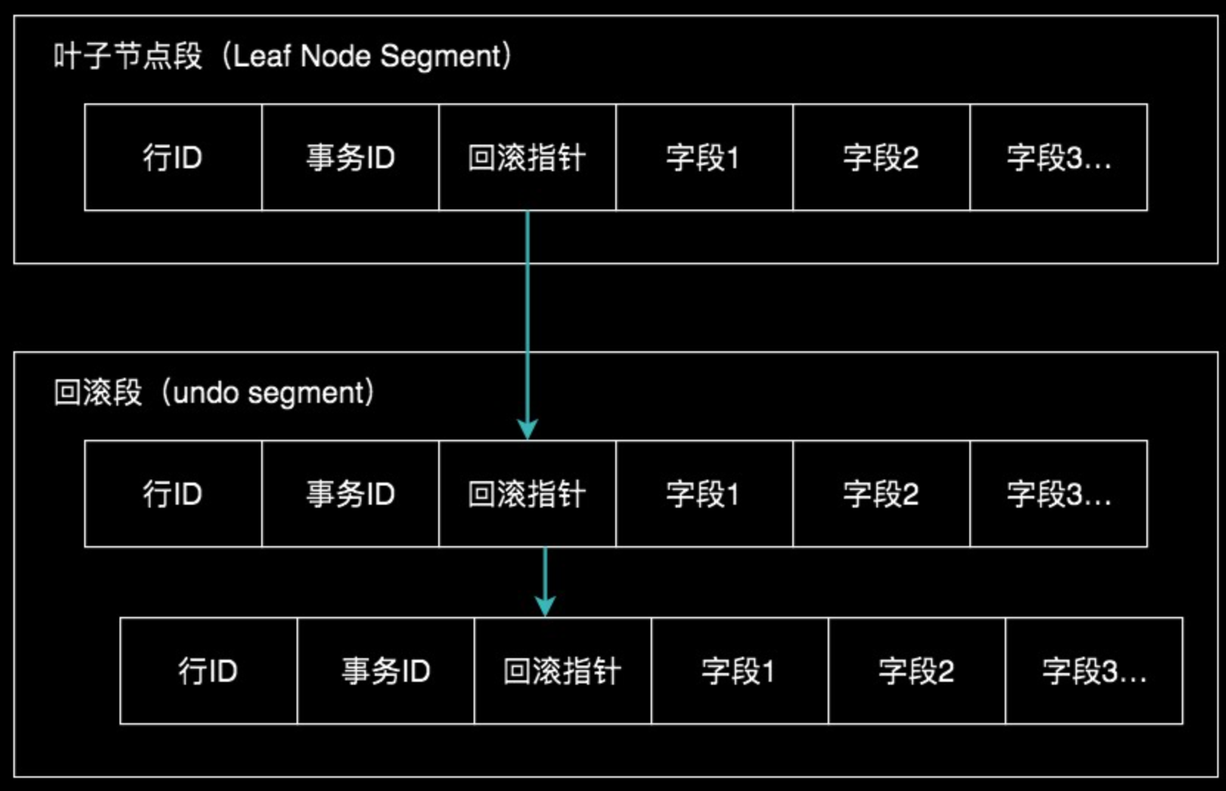
锁与MVCC
数据的多版本如何存储
在MVCC机制中，多个事务对
同一个行记录进行更新会产生
多个历史快照，这些历史快照
保存在Undo Log
db_row_id：隐藏的行ID，用来生成默认聚集索引。如果创建
数据表的时候没有指定聚集索引，InnoDB就会用这个
隐藏ID来创建聚集索引。
db_trx_id：最后一个对该数据进行插入或更新的事务ID。
db_roll_ptr：回滚指针，指向这个记录的Undo Log信息。

Slide 37
锁与MVCC
Undo Log
回滚指针将数据行的所有快照记录都通过链表串联起来，每个记录的快照都保存了当时的db_trx_id。想要找历史快照，就可以通过遍历回滚指针查找

Slide 38
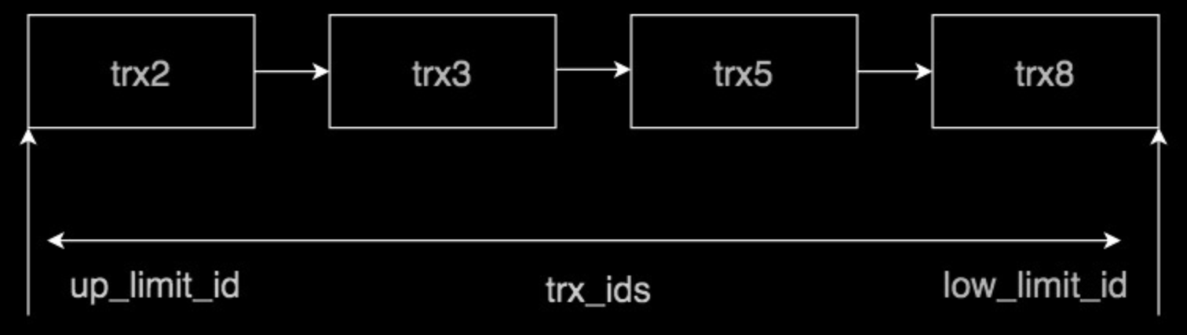
锁与MVCC
Read View 保存了当前事务开启时所有活跃（还没有提交）的事务列表, 解决了行的可见性问题
Read VIew的几个属性:
1、trx_ids，系统当前正在活跃的事务ID集合
2、low_limit_id，活跃的事务中最大的事务ID
3、up_limit_id，活跃的事务中最小的事务ID
4、creator_trx_id，创建这个Read View的事务 ID

Slide 39
锁与MVCC
MVCC是如何工作的?
MVCC是通过Undo Log + Read View进行数据读取
当事务查询一条记录的时候
1、首先获取事务自己的版本号，也就是事务ID；
2、获取Read View；
3、查询得到的数据，然后与Read View中的事务版本号进行比较；
4、如果不符合ReadView规则，就需要从Undo Log中获取历史快照；
5、最后返回符合规则的数据。

Slide 40
锁与MVCC
假设当前有事务creator_trx_id想要读取某个行记录，这个行记录的事务ID为trx_id，那么会出现以下几种情况
如果trx_id < 活跃的最小事务ID（up_limit_id），也就是说这个行记录在这些活跃的事务创建之前就已经提交了，那么这个行记录对该事务是可见的
如果trx_id > 活跃的最大事务ID（low_limit_id），这说明该行记录在这些活跃的事务创建之后才创建，那么这个行记录对当前事务不可见

Slide 41
锁与MVCC
如果up_limit_id < trx_id < low_limit_id，说明该行记录所在的事务trx_id在目前creator_trx_id这个事务创建的时候，可能还处于活跃的状态，因此我们需要在trx_ids集合中进行遍历，如果trx_id存在于trx_ids集合中，证明这个事务trx_id还处于活跃状态，不可见。否则，如果trx_id不存在于trx_ids集合中，证明事务trx_id已经提交了，该行记录可见

Slide 42
锁与MVCC
在读已提交的隔离级别下，同样的查询语句都会重新获取一次Read View，这时如果Read View不同，就可能产生不可重复读或者幻读的情况
当隔离级别为可重复读的时候，就避免了不可重复读，这是因为一个事务只在第一次SELECT的时候会获取一次Read View，而后面所有的SELECT都会复用这个Read View

